Slide 1
Architecture design
Product A · Hệ thống hỗ trợ vận hành chợ bán buôn thủy sản 桜水産市場
LAB-4 · Wireframe, architecture và detail design

Slide 2
Bốn đặc thù nghiệp vụ quyết định kiến trúc
Đây không phải chi tiết phụ — chúng là lý do hệ thống không dựng được theo khuôn CRUD thông thường.
1
相対取引 ~90% / せり ~10%
Một bảng giao dịch chung cho cả hai luồng.
Không dựng auction engine làm trung tâm.
2
Hai cấp pháp lý 許可 / 承認
Bảng tư cách riêng, ràng buộc đúng cặp vai trò,
kiểm tại thời điểm chốt giao dịch.
3
Sổ không được sửa
Mô hình ghi-thêm, sửa bằng bút toán đảo,
khoá ngày nghiệp vụ.
4
Quy định đổi theo thời gian
Tra quy định theo ngày nghiệp vụ,
lưu lại phiên bản đã dùng.

Slide 3
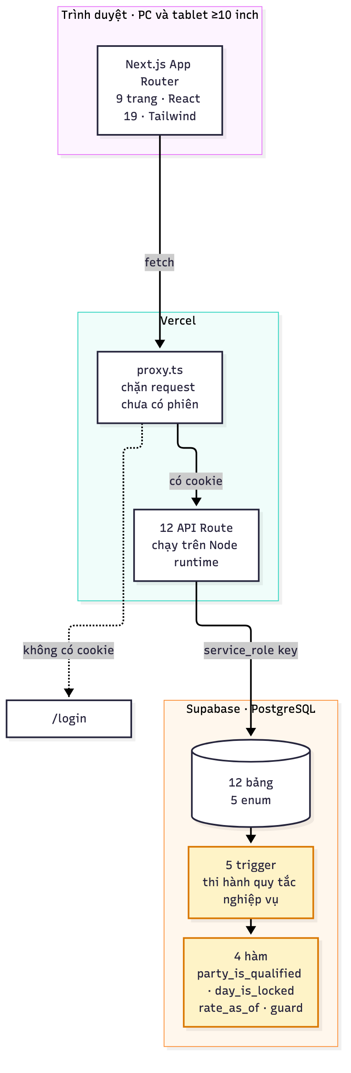
Kiến trúc PoC — đang chạy ở LAB-3
Khối màu vàng: quy tắc nghiệp vụ nằm ở tầng database, không ở tầng ứng dụng. Gọi thẳng API hay thao tác trực tiếp đều không lách được.

Slide 4
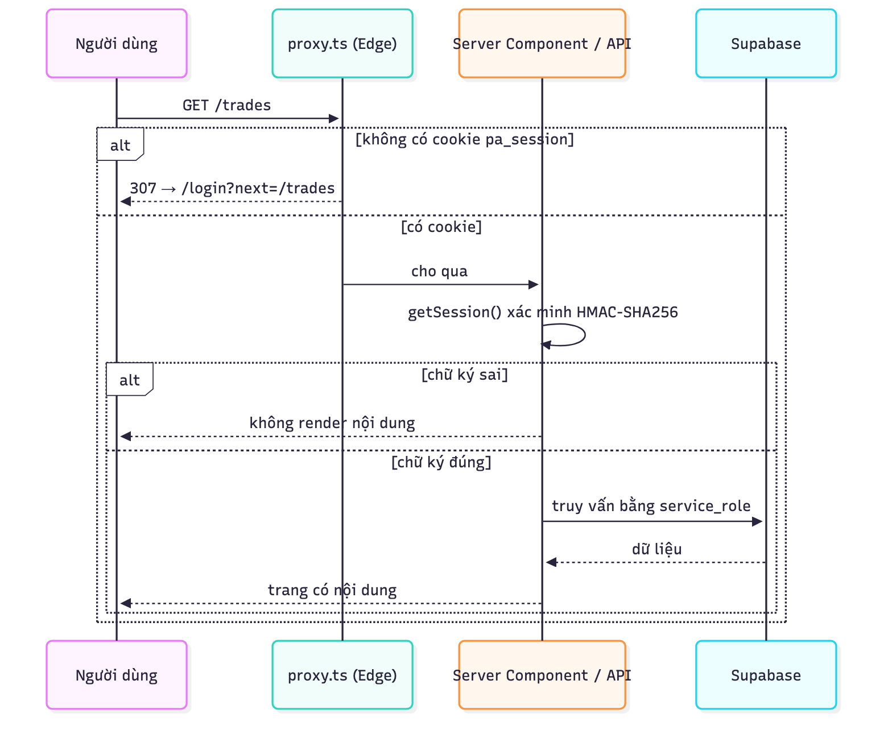
Bảo vệ cổng vào — hai lớp
Lớp Edge chỉ kiểm tra CÓ cookie. Xác minh chữ ký HMAC thật nằm ở tầng server. Cookie giả qua được lớp một nhưng chết ở lớp hai.

Slide 5
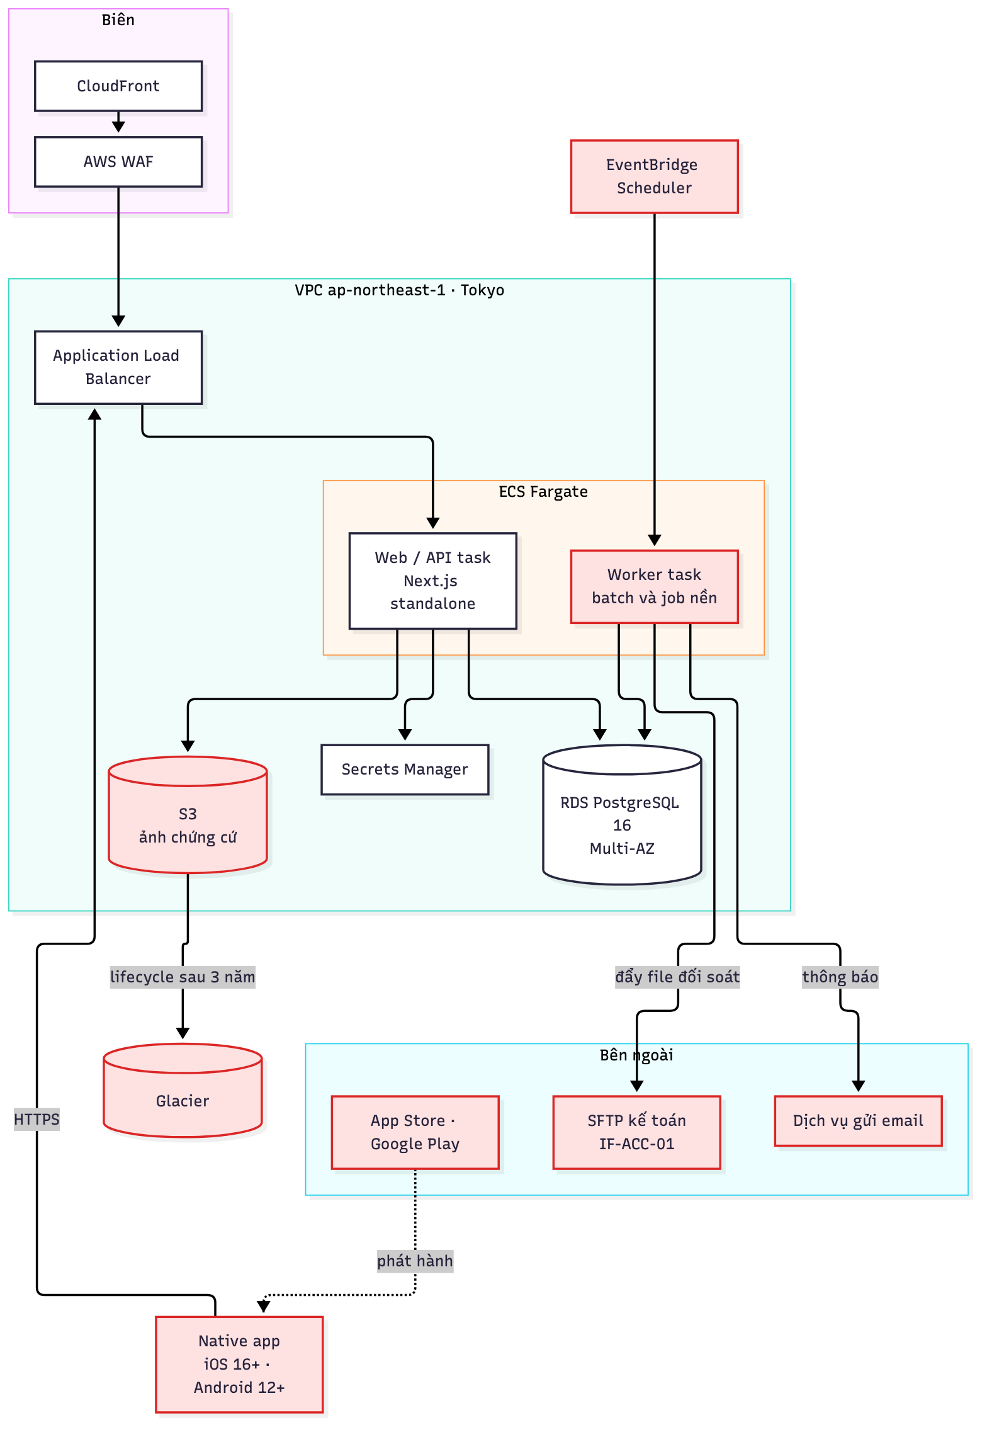
Kiến trúc production đề xuất
Khối màu đỏ là phần chưa có trong PoC — 9 mục, chi tiết ở product_a_design_vs_code.xlsx.

Slide 6
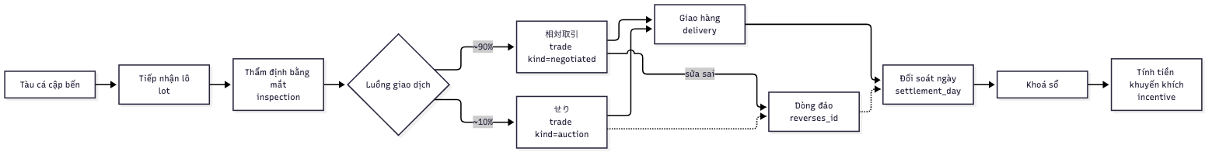
Luồng dữ liệu chính
Mỗi mũi tên là một lần GHI vào sổ, không phải một lần sửa. Tổng tiền ở bước đối soát cộng cả dòng đảo mang số âm.

Slide 7
Bốn điểm phân nhánh đặc thù — không được làm phẳng
Mục tiêu học tập LAB-4 nhấn mạnh: không đơn giản hóa thành luồng tuyến tính chung.

Slide 8
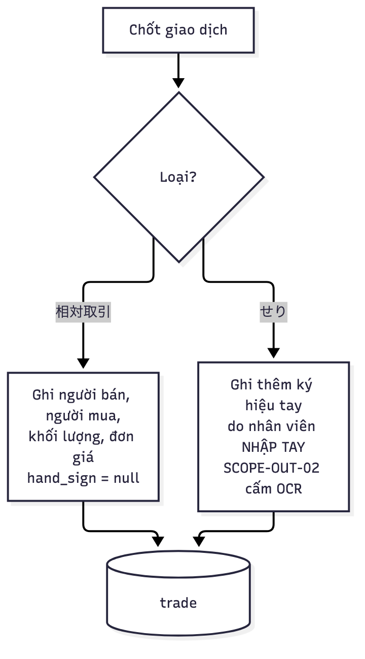
Phân nhánh 1 · Loại giao dịch
Hai nhánh vào CÙNG một bảng. Tách hai bảng thì mọi báo cáo và quy tắc phải viết hai lần, và tỷ trọng 90/10 không tính được bằng một truy vấn.

Slide 9
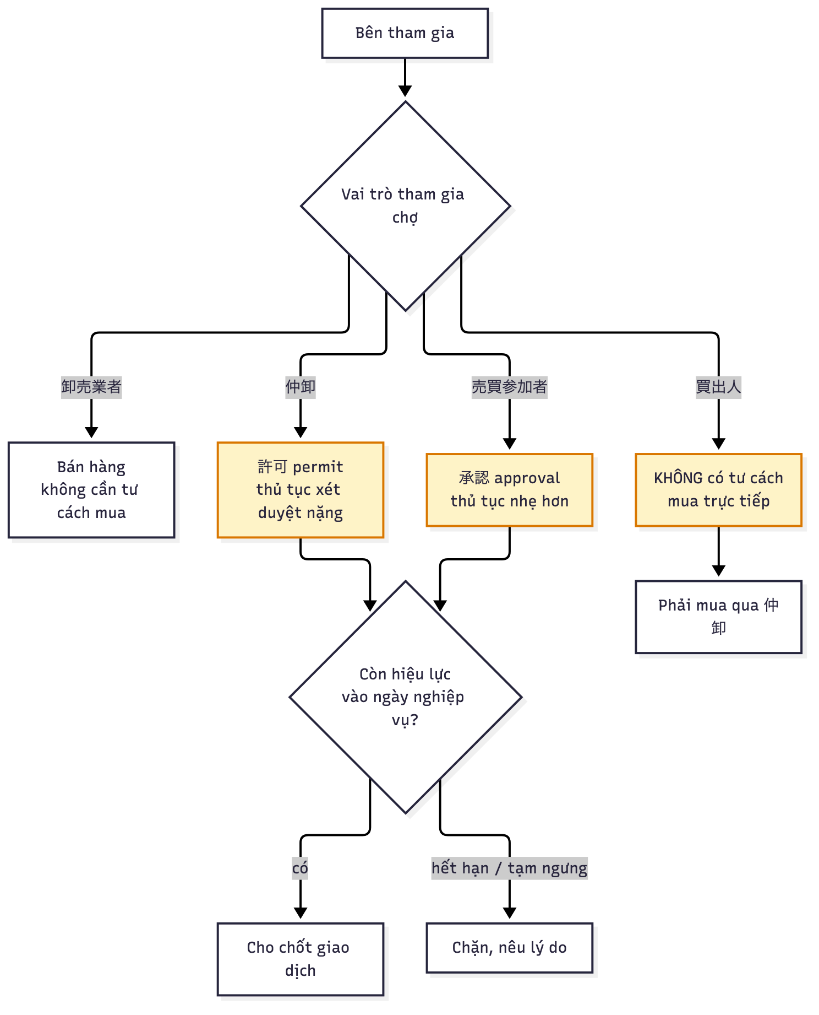
Phân nhánh 2 · Hai cấp pháp lý
許可 và 承認 KHÔNG phải hai mức của cùng một thứ. Gộp thành một cờ là sai luật, tài liệu khách cấm đích danh.

Slide 10
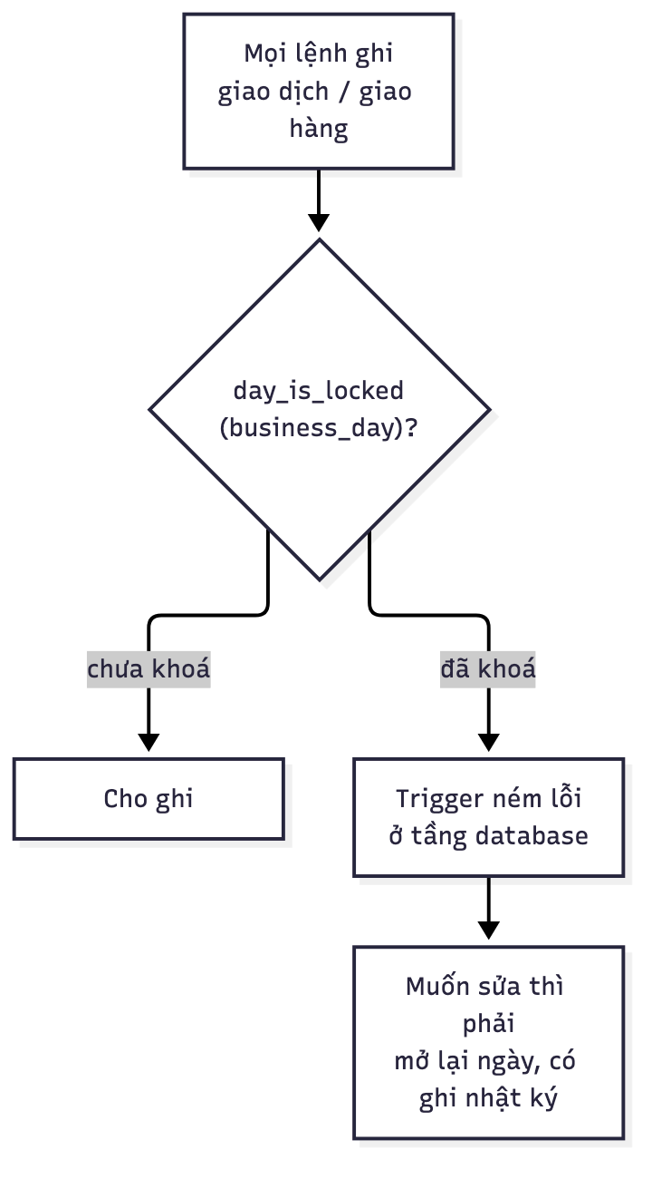
Phân nhánh 3 · Khoá ngày nghiệp vụ
Kiểm ở trigger chứ không ở tầng ứng dụng. Kiểm bằng câu if trong API thì gọi thẳng database vẫn ghi được.

Slide 11
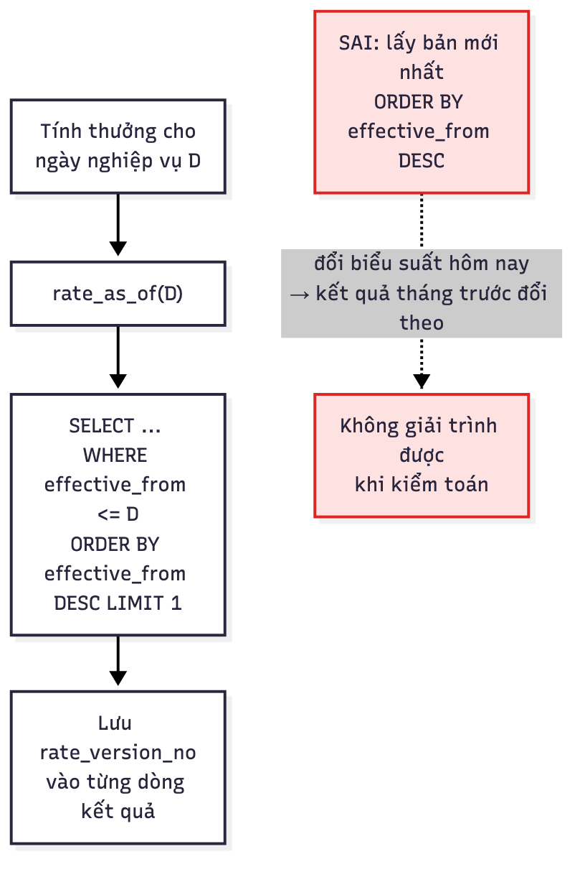
Phân nhánh 4 · Tra quy định theo thời gian
Điều kiện effective_from <= D là toàn bộ sự khác nhau giữa đúng và sai. Bỏ nó đi thì mã vẫn chạy, vẫn ra số, chỉ sai nghiệp vụ.

Slide 12
Điểm tích hợp
Bốn điểm, cả bốn đều CHƯA có trong PoC.
Mã | Đối tác | Phương thức | Trạng thái PoC
IF-ACC-01 | Hệ thống kế toán của khách | CSV đẩy SFTP sau khi khoá sổ | Chưa có
— | Dịch vụ gửi email | SMTP, có thử lại | Chưa có
— | App Store / Google Play | Phát hành ứng dụng native | Chưa có (đã bỏ native)
— | Lưu trữ ảnh chứng cứ | S3 + lifecycle Glacier sau 3 năm | Chưa có
Phương thức của IF-ACC-01 vẫn là giả định ASM-14 của LAB-1 — khách chưa xác nhận. Nếu khách yêu cầu gọi API thay vì đẩy file thì phát sinh thêm tài liệu API, xử lý lỗi và thử lại.

Slide 13
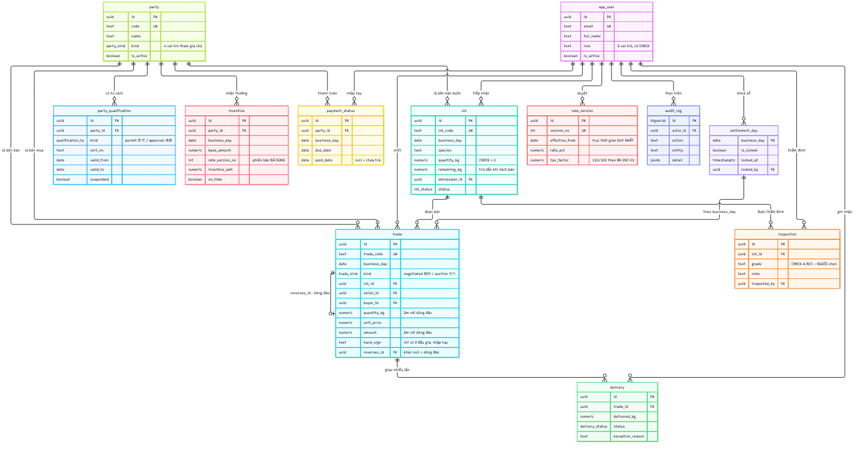
Mô hình dữ liệu
12 bảng · 5 kiểu liệt kê · 4 hàm · 5 trigger. Dựng từ supabase/01_schema.sql thật, không phải từ thiết kế trên giấy.

